Slide 1
تاثیر مکمل های دانش در عملکرد زنجیره تامین از طریق تبادل دانش

Slide 2
چکیده
مکمل دانش (KC) یک موضوع مهم نظری و عملی در روابط بین شرکت ها است. با این حال، در تحقیقات KC ، اجزای KC و چگونگی به دست آوردن مزایای KC روشن نیست. علاوه بر این، تعداد کمی از مطالعات تجربی، تاثیر KC بر عملکرد بین شرکت ها را بررسی کرده اند. هدف از این مطالعه شناسایی ابعاد KC و بررسی تجربی رابطه بین KC، تبادل دانش بین شرکت و عملکرد زنجیره تامین است. برای جمع آوری داده ها از 70 خریدار و تامین کننده برای تست مدل پیشنهادی استفاده شده است. در هر دو نمونه خریدار و تامین کننده ، نتایج نشان می دهد که رابطه بین تبادل دانش و عملکرد زنجیره تامین مثبت و معنی دار است. ما همچنین ارتباط مثبتی بین تبادل دانش و ویژگی های روابط بین سازمانی مانند اعتماد بین سازمانی و یکپارچگی سیستم های اطلاعاتی بین سازمانی، پیدا کردیم. در حالی که ارتباط KC به تبادل دانش در نمونه خریدار، مثبت و معنی دار بود، اما این ارتباط در نمونه تامین کننده قابل توجه نبود.

Slide 3
مقدمه
تعداد کمی از شرکت ها می توانند تمام منابع مورد نیاز برای کارکرد موثر را کنترل کنند. دانش توسط شرکت ها به عنوان مهم ترین منبع استراتژیک ، در نظر گرفته می شود. اگر یک شرکت در یک حوزه خاص علمی ضعیف باشد و داشتن آن دانش برای به دست آوردن مزایای رقابتی ضروری باشد ، شرکت اقدامات هدفمندی مانند تشکیل اتحاد های استراتژیک برای دسترسی به دانش انجام می دهد.این اتحاد ها بیشتر توسط شرکت هایی که نیازهای متقابل به تبادل دانش دارند ایجاد می شوند. با این حال، بسیاری از اتحاد ها موفق نیستند . شکست اتحادهای استراتژیک ممکن است ناشی از انتخاب شریک ضعیف یا مدیریت ضعیف اتحاد باشد. یک معیار مهم برای انتخاب شریک ، نیاز به دانش مکملی است که نمیتوان آن را به صورت داخلی و به موقع یا کم هزینه توسعه داد مفهوم مکمل های دانش (KC) در تئوری اقتصادی مکمل ها ریشه دارد .

Slide 4
مقدمه
در کسب دانش مکمل ، شرکا برای اهداف اقتصادی با هم همکاری می کنند. هدف اول این مطالعه، بررسی ساختار KC با شناسایی ابعاد آن در زمینه مدیریت زنجیره تامین است. KC به دانش هر یک از شرکا اشاره می کند و به عنوان مواد خام عمل می کند که برای ایجاد ارزش به روش همکاری استفاده می شود. در این تعریف، ایجاد ارزش با همکاری با استفاده از دانش مکمل شریک، انجام می شود. به منظور دستیابی به ارزش از طریق هم افزایی (ارزش هم افزایی)، دانش مکمل باید تبادل شود و در میان همکاران زنجیره تامین استفاده شود. ایده کلی در روابط بین سازمان ها این است که روابطی ترتیب دهند تا بوسیله تبادل، به اشتراک گذاری یا توسعه مشترک محصولات، فن آوری ها یا خدمات به مزایای متقابل دست یابند. مطابق با این ایده ها، پژوهشگران متعددی بر اقدامات موثر برای اجرای ارزش هم افزایی تاکید می کنند . با این حال، تحقیقات تجربی در مورد ارتباط KC و تبادل دانش اندک است .

Slide 5
مقدمه
بنابراین، هدف دوم این مطالعه بررسی رابطه بین KC و تبادل دانش است. علاوه بر این، مطالعات نظری اندکی در مورد روابط علی بین KC و مدیریت ارتباط بین سازمانی انجام یافته است . مطالعات مدیریت دانش (KM) نشان می دهد که تبادل دانش ممکن است تحت تاثیر ویژگی های روابط بین سازمان ها قرار گیرد. از این رو، ما تلاش می کنیم با بررسی ویژگی های روابط بین سازمانی، درک خود را از تبادل دانش افزایش دهیم. به طور خاص، از یکپارچگی سیستم های اطلاعاتی بین سازمانی (IOS) به عنوان راهی برای تبادل دانش، تداوم روابط و اعتماد به عنوان عوامل مورد نیاز برای تبادل دانش، استفاده کنیم. در این مقاله، ما یک مدل تحقیق در زمینه روابط خریدار و تامین کننده در یک زنجیره تامین ارایه داده و فرضیه ها را با استفاده از داده های جمع آوری شده از 70 جفت خریدار و تامین کننده در دو تولید کننده بزرگ خودرو و یک شرکت خدمات مخابراتی مورد تست قرار می دهیم. خریداران و تامین کنندگان دارای دانش تخصصی در حوزه های خود هستند و دانش آنها مکملی برای موفقیت های رقابتی آنهاست. هماهنگی لازم بین خریداران و تامین کنندگان زمینه مناسب برای مطالعه KC و تبادل دانش در روابط خرید و فروش فراهم می آورد.

Slide 6
پیشینه نظری
ابعاد مکمل دانش
مکمل، بی فایده، جنبی و مازاد
دو نوع مختلف دانش در یک شاخه زنجیره تأمین
مطالعات SCM نشان داده اند که دانش برنامه ریزی و عملیاتی ، دو دسته مجزا از دانش شرکت هستند که برای عملکرد موثر در یک زنجیره تامین مورد نیازند. اول، برنامه ریزی مربوط به پیش بینی رویدادهای آینده است که با داده های جمع آوری شده، مدل های شبیه سازی و دوره های بلند مدت سر و کار دارد. به منظور تعادل عرضه و تقاضا در آینده، بنگاهها باید فعالیت های آینده را در زمینه های کاربردی مهم مانند تهیه مواد اولیه، تولید و حمل و نقل و تحویل برنامه ریزی کنند.

Slide 7
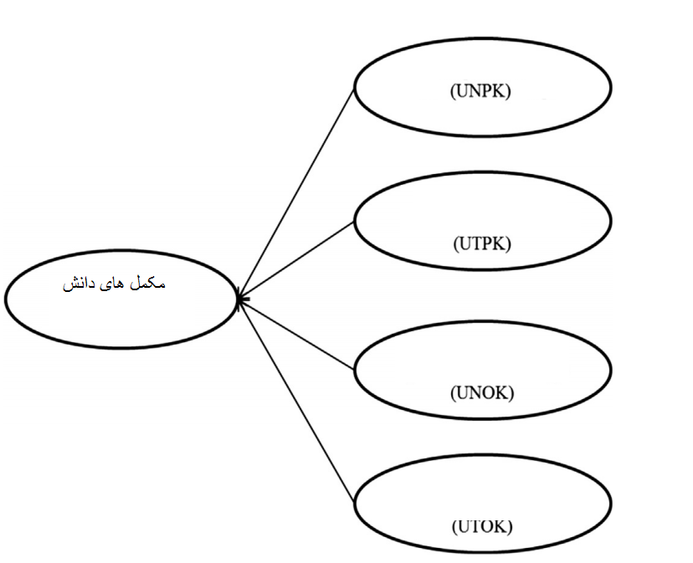
پیشینه نظری
شکل 1. ساختار مرتبه دوم KC

Slide 8
تبادل دانش و عوامل تعین کننده آن
تبادل دانش را به پنج گروه تقسیم می کنند:
نوع دانش، ویژگی های شرکا (فرستنده و گیرنده)، کانال تبادل ، و ویژگی های رابطه بین طرفین.
با توجه به اینکه KC نوعی از تبادل دانش را نشان می دهد، این تحقیق شامل اعتماد بین سازمانی برای ویژگی های شرکا، IOS برای کانال تبادل و تداوم رابطه برای ویژگی های رابطه بین طرفین می باشد. با توجه به ویژگی های شریک، مطالعات موجود نشان می دهد که اعتماد، به تبادل دانش بیشتر منجر می شود.

Slide 9
تبادل دانش و عوامل تعین کننده آن
تبادل دانش را به پنج گروه تقسیم می کنند:
نوع دانش، ویژگی های شرکا (فرستنده و گیرنده)، کانال تبادل ، و ویژگی های رابطه بین طرفین.
با توجه به اینکه KC نوعی از تبادل دانش را نشان می دهد، این تحقیق شامل اعتماد بین سازمانی برای ویژگی های شرکا، IOS برای کانال تبادل و تداوم رابطه برای ویژگی های رابطه بین طرفین می باشد. با توجه به ویژگی های شریک، مطالعات موجود نشان می دهد که اعتماد، به تبادل دانش بیشتر منجر می شود.

Slide 10
مدل تحقیقاتی
مکمل های دانش و تبادل دانش
اعتماد بین سازمانی و تبادل دانش
یکپارچگی IOS و تبادل دانش
رابطه بین شرکا و تبادل دانش
تبادل دانش و عملکرد زنجیره تامین.

Slide 11
مدل تحقیقاتی
در این مطالعه ، رابطه بین سازمانی (به طور خاص، خریداران و تامین کنندگان) تجزیه و تحلیل می شود. کیم و همکاران معتقدند که بررسی رابطه بین سازمانی از دیدگاه هر دو طرف مهم است، به ویژه هنگامی که کانال های ارتباطی از لحاظ وابستگی و قدرت نامتقارن هستند. بنابراین، داده ها از دو منبع مختلف جمع آوری شده اند: (1) مدیران خرید در دو تولید کننده خودرو و یک شرکت خدمات مخابراتی و (2) تامین کننده هایی که محصولات خود را به این خریداران ارائه می دهند. شرکای زنجیره تامین با تکنیک برف بازی مطابقت داده شدند . بخش های خرید شرکت های خریدار ، مسئولیت تهیه قطعات را از تامین کنندگان دارند. بنابراین، مدیران خرید در موقعیت خوبی برای ارزیابی ویژگی های ارتباط بین دو شرکت از دیدگاه شرکت خریدار هستند. از مدیران خرید خواسته شد که در رابطه با روابط شرکت، به ما پاسخ دهد. آنها در صورت لزوم از منابع دیگر مانند بخش های مهندسی و تدارکات کمک می گرفتند. با توجه به انتخاب شرکت های تامین کننده، از مدیران خرید خواسته شد تا یک مورد مهم و تامین کننده عمده این مورد را انتخاب کنند. سپس، اطلاعات تماس فروشنده، برای جمع آوری داده ها در مورد دیدگاه فروشنده از این رابطه، جمع آوری شد.

Slide 12
مدل تحقیقاتی
به این ترتیب، ما توانستیم پاسخ هایی را از خریدار و تامین کننده دریافت کنیم. دو ایمیل پیگیری، پنج و ده روز پس از تماس اولیه، ارسال شد. پرسشنامه های تکمیل شده به محققان ارسال شد. در مجموع 109 پاسخ از شرکت های خریدار و 74 پاسخ از تامین کنندگان آنها دریافت شد. هفتاد جفت پاسخ کامل و قابل استفاده بود، و نمونه نهایی از 70 جفت شرکت های تولید کننده - تأمین کننده تشکیل شده بود. جدول 1 ترکیب هر صنعت را نشان می دهد. نمونه خریدار و نمونه تامین کننده به طور جداگانه مورد بررسی قرار گرفتند تا تعیین شود که آیا دیدگاه های هر یک از طرفین در مورد رابطه متفاوت است یا خیر، و اگر چنین است، علت آن توضیح داده شود. ANOVAs یک طرفه برای بررسی اینکه آیا تفاوت های سیستماتیک در متغیرهای تحقیق در میان صنعت، تعداد کارکنان و حجم فروش شرکت های نمونه وجود دارد یا نه انجام شد. نتایج نشان می دهد که اختلاف آماری معنی داری وجود ندارد.

Slide 13
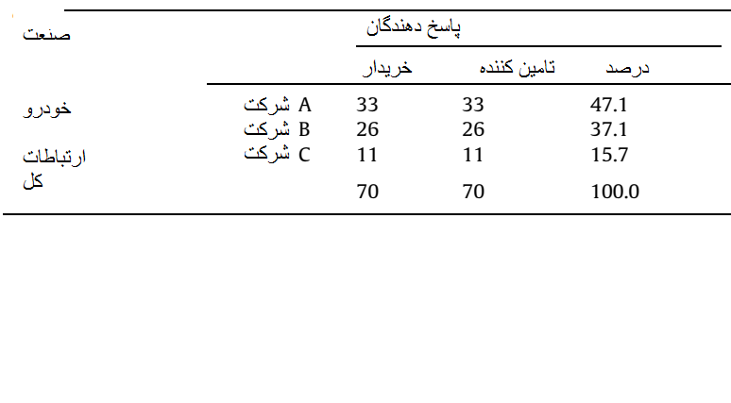
مدل تحقیقاتی
جدول 1 ترکیب نمونه.

Slide 14
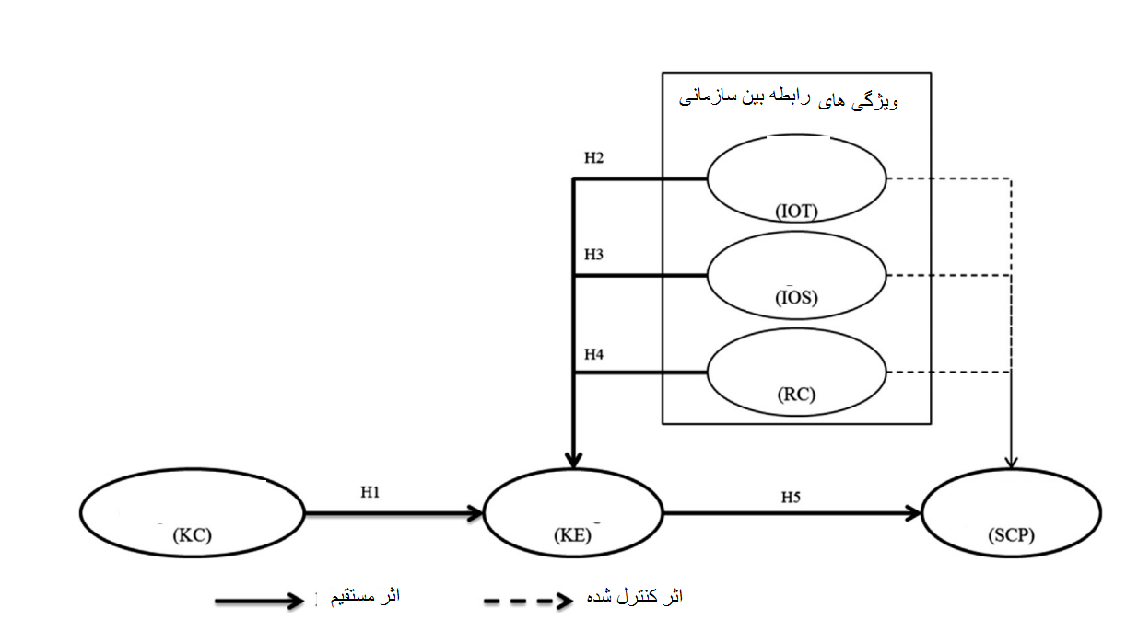
مدل تحقیقاتی

Slide 15
نتیجه گیری
با وجود علاقه رو به رشد به KC در بین خریداران و تامین کنندگان در یک زنجیره تامین، تعریف عملیاتی KC واضح نیست این مقاله به شناسایی ابعاد KC و ایجاد یک ابزار برای اندازه گیری KC در بین خریداران و تامین کنندگان ، می پردازد. اندازه گیری ما شامل دو بعد مجزای KC (یعنی منحصر به فرد بودن و قابل استفاده بودن) در دو حوزه دانش (یعنی دانش عملیاتی و برنامه ریزی) در یک زنجیره تامین است. تحقیقات تجربی کمی بر روی روابط علی بین KC و ارزش هم افزایی مشتق شده از آن انجام شده است. این مطالعه با ارائه شواهد تجربی در مورد ارتباط بین KC و عملکرد زنجیره تامین، به وسیله تبادل دانش، به درک ما از مدیریت دانش و SCM کمک می کند. در نمونه خریدار، فرضیه های ما به جز برای تداوم رابطه تایید شد. یک نتیجه از این یافته ها این است که حضور KC لزوما منجر به ایجاد ارزش نمی شود.

Slide 16
نتیجه گیری
KC به عنوان پیش شرط تبادل دانش عمل می کند، و میزان تبادل دانش بین طرفین زنجیره تامین بر تحقق ارزش دانش مکمل تاثیر می گذارد. با این حال، در نمونه تامین کننده، KC تأثیر قابل توجهی بر تبادل دانش ندارد . از نقطه نظر تامین کننده، هیچ گزینه ای جز تبادل دانش با خریدار ، صرف نظر از سطح KC وجود ندارد. این نتیجه غیر منتظره را می توان با قدرت نامتقارن توضیح داد. معمولا خریدار (به عنوان مثال، تولید کننده خودرو) دارای قدرت بیشتری نسبت به تأمین کنندگان آن است، زیرا دارای اختیار تصمیم گیری در مورد ادامه کار با یک تامین کننده خاص است. با توجه به نظریه بازدارندگی دوجانبه، طرف با قدرت بیشتر می تواند از قدرت نسبی خود در شرایط نامتقارن استفاده کند .

Slide 17
نتیجه گیری
KC به عنوان پیش شرط تبادل دانش عمل می کند، و میزان تبادل دانش بین طرفین زنجیره تامین بر تحقق ارزش دانش مکمل تاثیر می گذارد. با این حال، در نمونه تامین کننده، KC تأثیر قابل توجهی بر تبادل دانش ندارد . از نقطه نظر تامین کننده، هیچ گزینه ای جز تبادل دانش با خریدار ، صرف نظر از سطح KC وجود ندارد. این نتیجه غیر منتظره را می توان با قدرت نامتقارن توضیح داد. معمولا خریدار (به عنوان مثال، تولید کننده خودرو) دارای قدرت بیشتری نسبت به تأمین کنندگان آن است، زیرا دارای اختیار تصمیم گیری در مورد ادامه کار با یک تامین کننده خاص است. با توجه به نظریه بازدارندگی دوجانبه، طرف با قدرت بیشتر می تواند از قدرت نسبی خود در شرایط نامتقارن استفاده کند .

